Slide 1
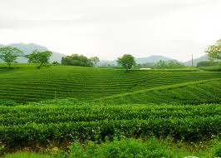
GIÁO DỤC THỂ CHẤT
Bài 1 : Đi đều vòng bên phải (tiết 1)
Nguyễn Thị Hồng

Slide 2
- Biết quan sát tranh ảnh, động tác làm mẫu để tập động tác đi đều vòng bên phải và tự sửa sai động tác.
Thực hiện được động tác đi đều vòng bên phải và vận dụng vào trong các hoạt động tập thể.
- Thể hiện sự yêu thích và thường xuyên tập luyện TDTT.

Slide 4
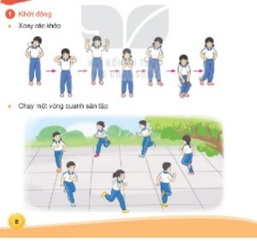

Slide 5
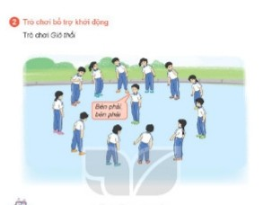

Slide 6
